Slide 1
স্বাগতম

Slide 2



Slide 3

উপস্হাপনায়
শামিমা আক্তার
সহকারি শিক্ষিকা
অরুণ চন্দ্র সরকারি প্রাথমিক বিদ্যালয় সদর, নোয়াখালী ।

Slide 4

শ্রেণি : পঞ্চম
বিষয়ঃবাংলাদেশ ওবিশ্বপরিচয়
সময়ঃ৪০মিনিট তারিখঃ

Slide 5
পাঠ পরিচিতি
মানবাধিকার

Slide 6
পাঠ্যাংশ
মানুষ হিসেবে আমাদের অধিকার

Slide 7
শিখনফল
মানবাধিকারের মৌলিক অধিকার গুলো সম্পর্কে জেনে বলতে ও লিখতে পারবে ।

Slide 8

নিরাপদ পরিবেশ সৃষ্টি

Slide 9


Slide 10

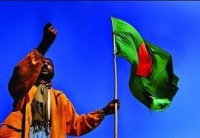
ছবিতে আমরা কি দেখতে পাচ্ছি ?
মানুষ জন্মগত ভাবে স্বাধীন

Slide 11
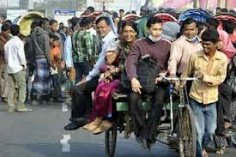
ছবিতে আমরা কি দেখতে পাচ্ছি ?
স্বাধীনভাবে চলাফেরা করার অধিকার

Slide 12
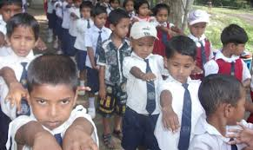
ছবিতে আমরা কি দেখতে পাচ্ছি ?
শিক্ষা গ্রহণের অধিকার

Slide 13
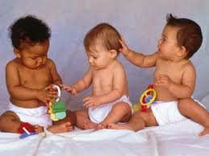
ছবিতে আমরা কি দেখতে পাচ্ছি ?
প্রত্যকের নিরাপত্তা লাভের অধিকার।

Slide 14
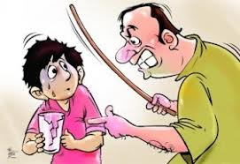
ছবিতে আমরা কি দেখতে পাচ্ছি ?
নির্যাতন ও অত্যাচার না করা।

Slide 15

ছবিতে আমরা কি দেখতে পাচ্ছি ?
আইনের চোখে সব মানুষ সমান

Slide 16
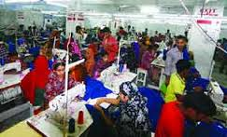
ছবিতে আমরা কি দেখতে পাচ্ছি ?
সমান মজুরি পাওয়ার অধিকার।

Slide 17
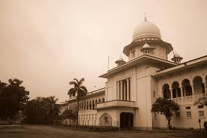
ছবিতে আমরা কি দেখতে পাচ্ছি ?
বিচার পাওয়ার অধিকার।

Slide 18
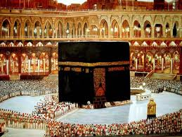
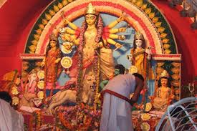
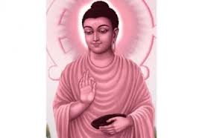
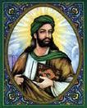
ছবিতে আমরা কি দেখতে পাচ্ছি ?
নিজ নিজ ধর্ম পালনের অধিকার।

Slide 19
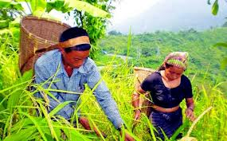
ছবিতে আমরা কি দেখতে পাচ্ছি ?
নারী পুরুষের সমান অধিকার।

Slide 20
পাঠের সংক্ষেপ
স্বাধীনভাবে চলাফেরা করার অধিকার
শিক্ষা গ্রহণের অধিকার
প্রত্যেকের নিরাপওা লাভের অধিকার।
প্রত্যকের নিরাপওা লাভের অধিকার।
নির্যাতন ওঅত্যাচার না করা।
আইনের চোখে সব মানুষ সমান
সমান মজুরি পাওয়ার অধিকার।
নারী পুরুষের সমান অধকার।

Slide 21
মূল্যায়ন

Slide 22
১।জাতিসংঘ ঘোষিত মানবাধিকার গুলো কি ?
২।মানবাধিকারের একটি ছক লিখ ।

Slide 23
বাড়ীর কাজ
উপযুক্ত শব্দ দিয়ে শূন্যস্হান পূরণ কর ।
১।সব মানুষের .........স্বাধীন।
২।নিজ নিজ .......পালনের অধিকার।
৩।নারী .........সমান অধিকার ।
৪।শিক্ষা .........অধিকার ।
৫।বিচার ..........অধিকার।

Slide 24
ধন্যবাদ

